Slide 1
DOM
ISEP
APP SOUTENANCE FINALE
PIRJANTZ Edouard LAMBEL Adrien THAN Kevin AIT ETTAGER Haytham MATHIEU François GROUET Thibault

Slide 2
TABLE DES MATIÈRES
A
B
CRÉATION D’UN SOUS-SYSTÈME
CEMAC
B. INTÉGRATION
Conception d’un sous-système de clé sonore
Communication CeMac ⬄ Passerelle
Amélioration des fonctionnalités
&
communication avec le système informatique
Communication Passerelle ⬄ Site Web

Slide 3
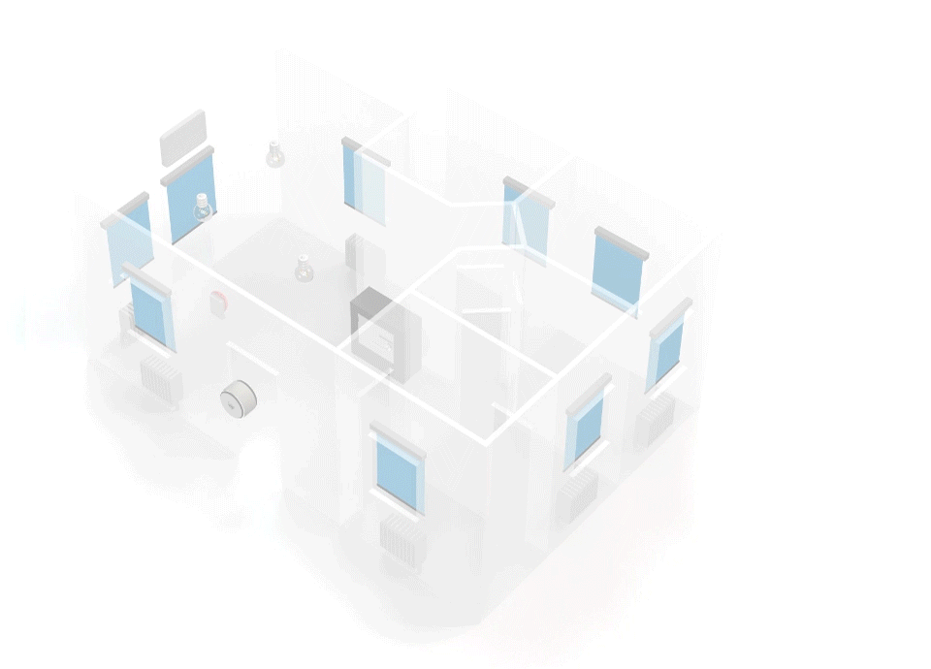
LES OBJECTIFS

Slide 4
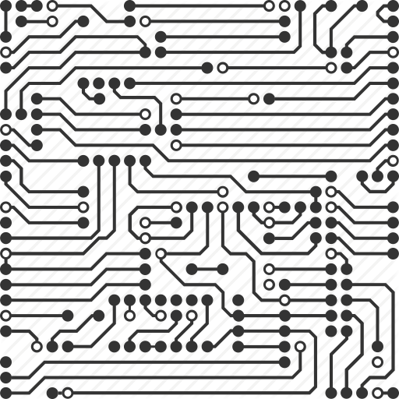
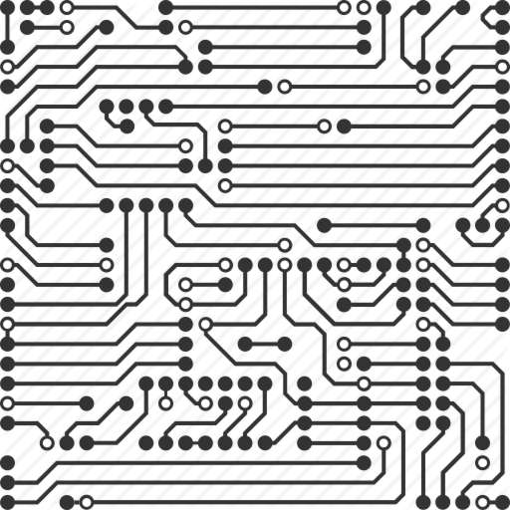
CRÉATION DU SOUS-SYSTÈME CEMAC
A
B

Slide 5


A
B
Conception d’un sous-système de clé sonore
IMPLÉMENTATION ÉLECTRONIQUE D’UN CAPTEUR SONORE
DETECTION D’UNE CLE SONORE

Slide 6
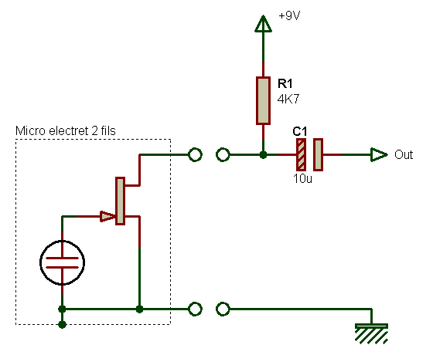
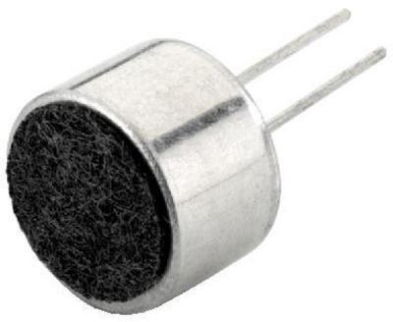
A
B
Conception d’un sous-système de clé sonore
Microphone
Micro condensateur Electret
Alimentation 3.3V
Tension sortie 50-300mV

Slide 7
VIDEO MICRO

Slide 8
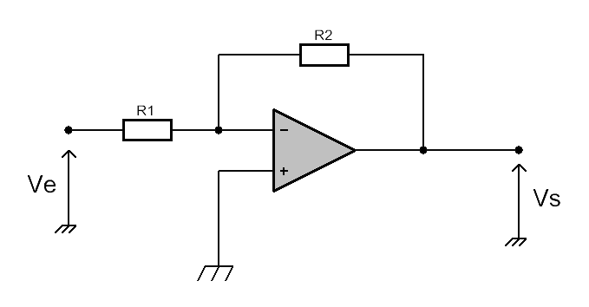
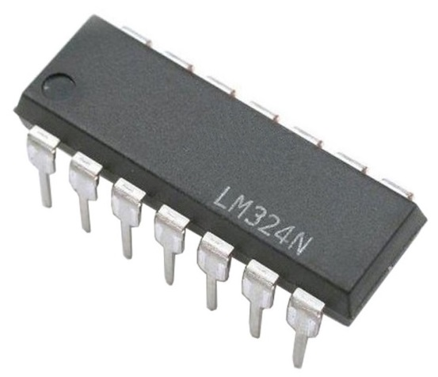
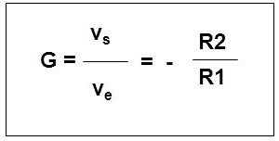
A
B
Conception d’un sous-système de clé sonore
Amplification
Amplificateur inverseur
Amplificateur opérationnel
gain en tension très important
Une impédance d’entrée très grande
Une impédance de sortie faible

Slide 9
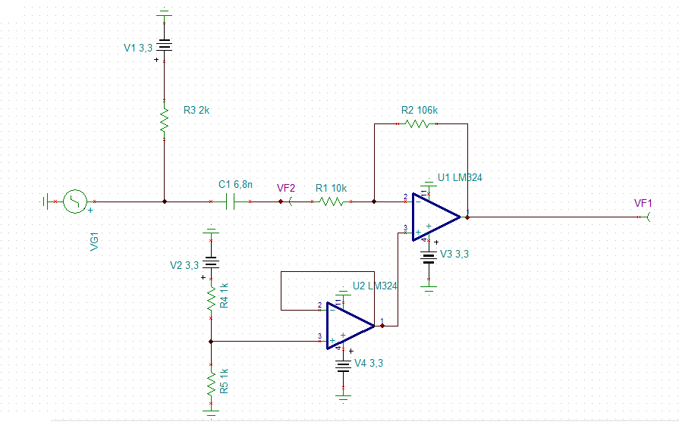
A
B
Conception d’un sous-système de clé sonore
Amplification

Slide 10
VIDEO Ampli

Slide 11
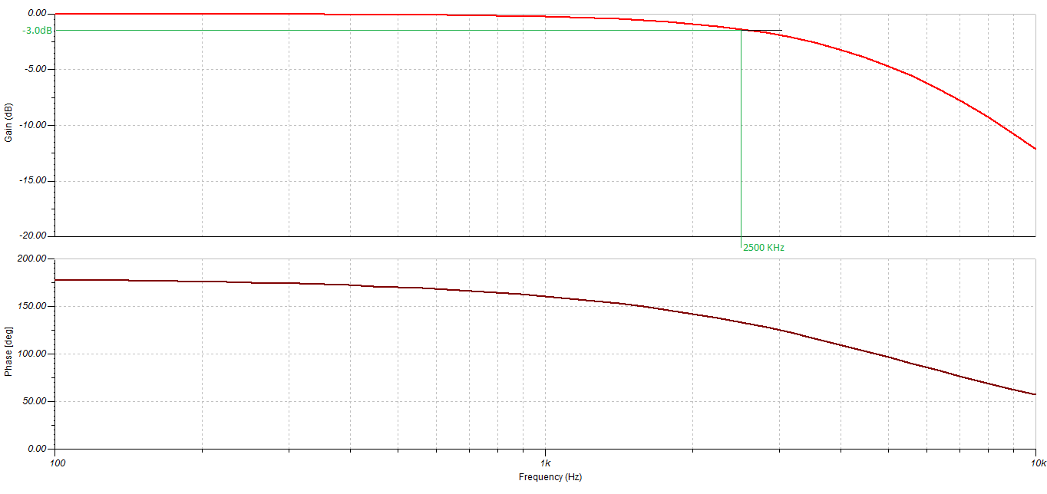
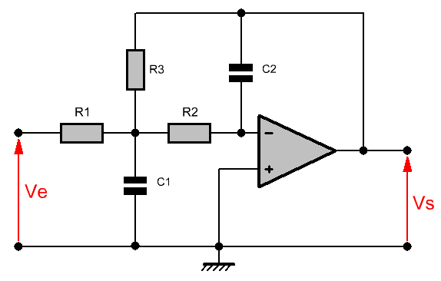
A
B
Conception d’un sous-système de clé sonore
Filtrage
Filtre Rauch passe bas du second ordre

Slide 12
A
B
Conception d’un sous-système de clé sonore
Filtrage

Slide 13
VIDEO Filtre

Slide 14
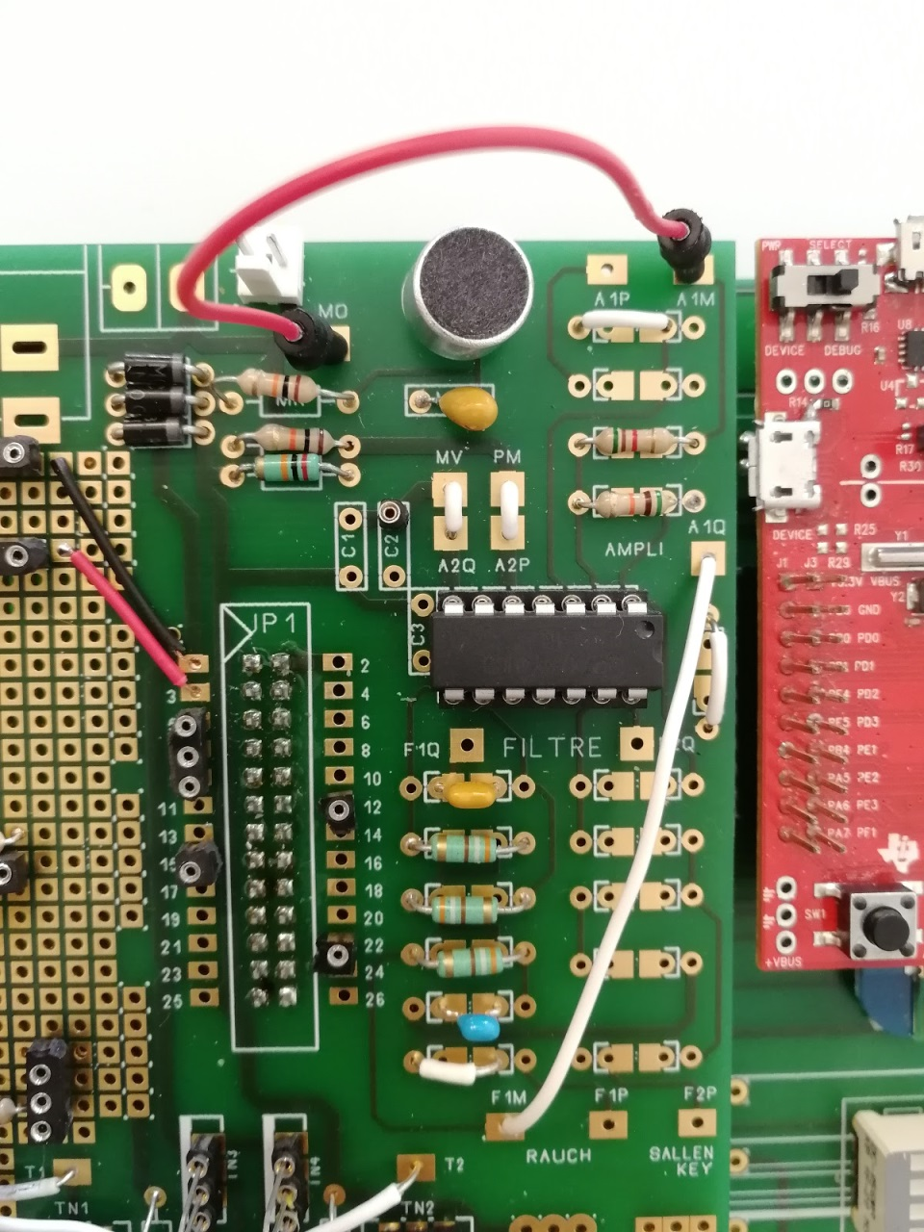
A
B
Conception d’un sous-système de clé sonore
Résultat de l’implémentation électronique

Slide 15
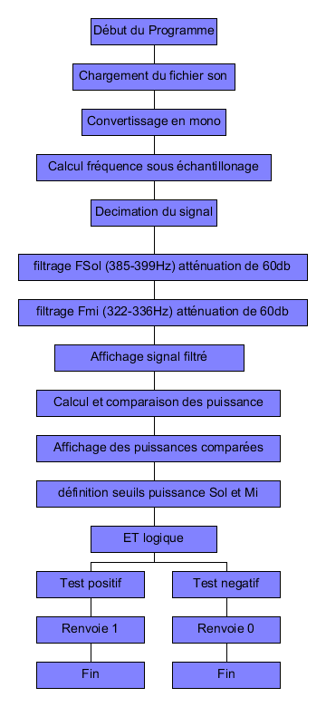
A
B
Conception d’un sous-système de clé sonore
Décoder une clé sonore
OBJECTIFS
Algorithme permettant de détecter 2 notes
MI = 329,63Hz
SOL=392 Hz
CAN + filtre

Slide 16
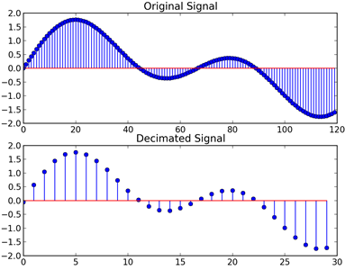
A
B
Conception d’un sous-système de clé sonore
Décoder une clé sonore : DÉCIMATION
OBJECTIFS
Minimiser les calculs en respectant le théorème de Shannon.
baisser l'ordre des filtres sans altérer le signal
CALCUL
Fe = 16 000 Hz
Kdec = 19
Fdec = 842,105
[ 16000 =19*842]

Slide 17
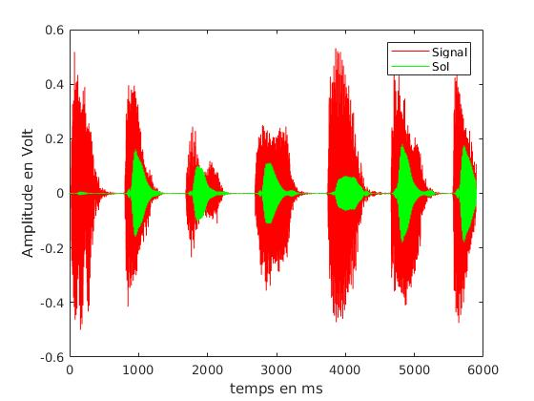
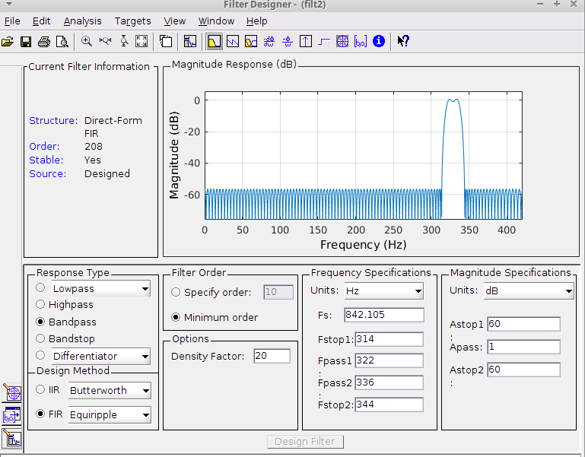
A
B
Conception d’un sous-système de clé sonore
Décoder une clé sonore : FILTRAGE
Filtre FSol (385-399Hz) atténuation de 60db
Filtre Fmi (322-336Hz) atténuation de 60db

Slide 18
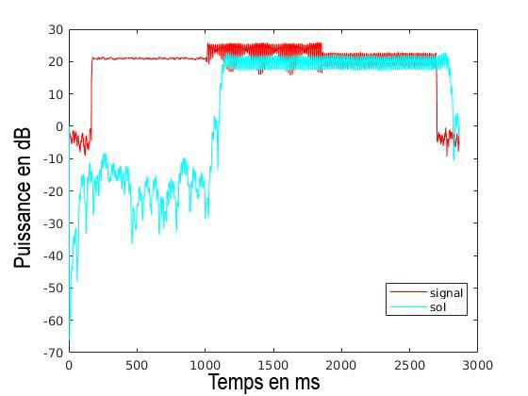
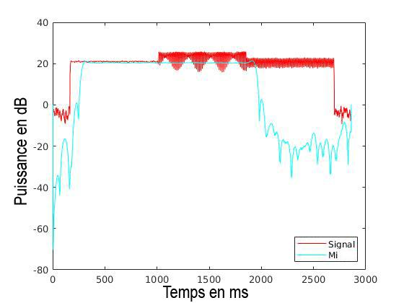
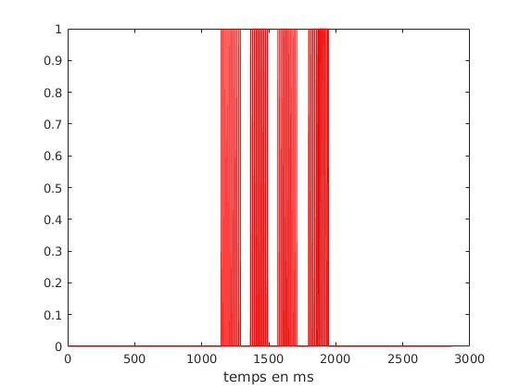
A
B
Conception d’un sous-système de clé sonore
Décoder une clé sonore : TEST DE PUISSANCE

Slide 19
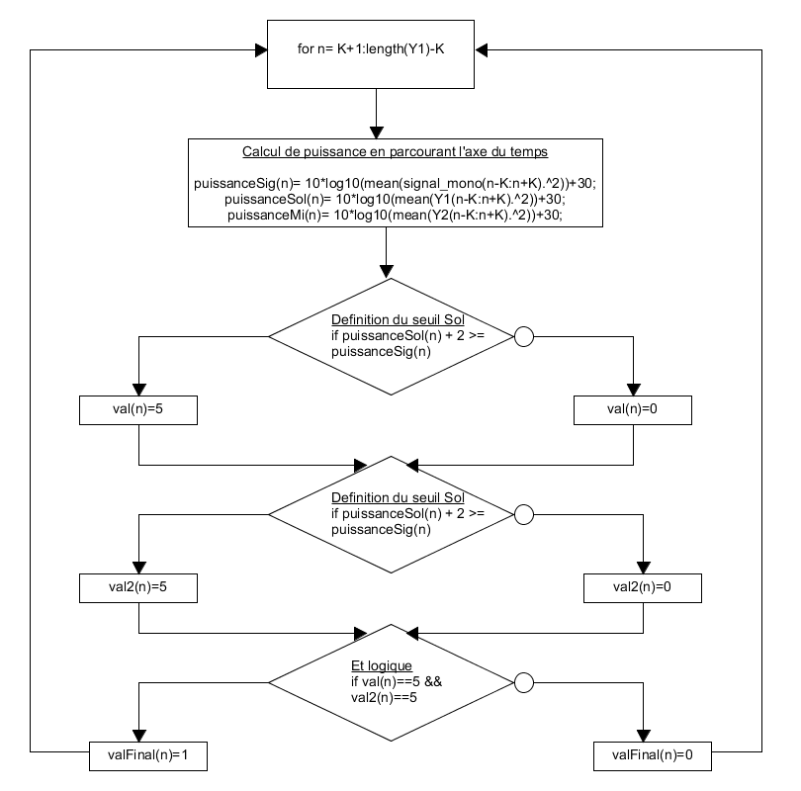
A
B
Conception d’un sous-système de clé sonore
Décoder une clé sonore : TEST DE PUISSANCE
EXPLICATIONS
Calcul et comparaison puissance
définir des seuils pour la puissance de Sol et Mi
Faire un ET logique
afficher 1 ou 0 en fonction de la présence de Mi et Sol ou non

Slide 20



A
B
Conception d’un sous-système de clé sonore
Amélioration des fonctionnalités avec le système informatique
CAPTEURS
ACTIONNEURS

Slide 21
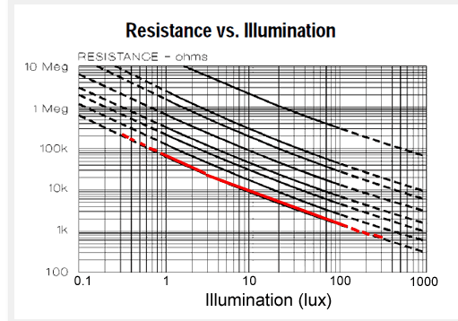
A
B
Conception d’un sous-système de clé sonore
Amélioration des fonctionnalités et communication avec le système informatique
Capteurs: LUMINOSITÉ
DEFINITION
Photorésistance (Capteur passif):
Cellules photoélectriques sensibles à la quantité de lumière reçue. Une variation de lumière provoque une variation de signal.
Plus il y a de lumière, plus la résistance est basse.

Slide 22
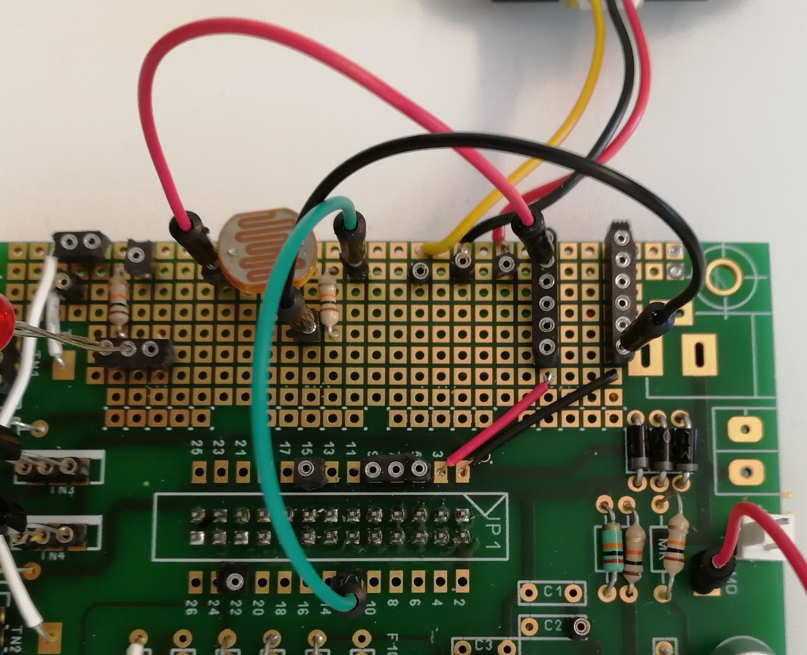
A
B
Conception d’un sous-système de clé sonore
Amélioration des fonctionnalités et communication avec le système informatique
Capteurs: LUMINOSITÉ

Slide 23
VIDEO CAPTEUR LUMINOSITÉ

Slide 24
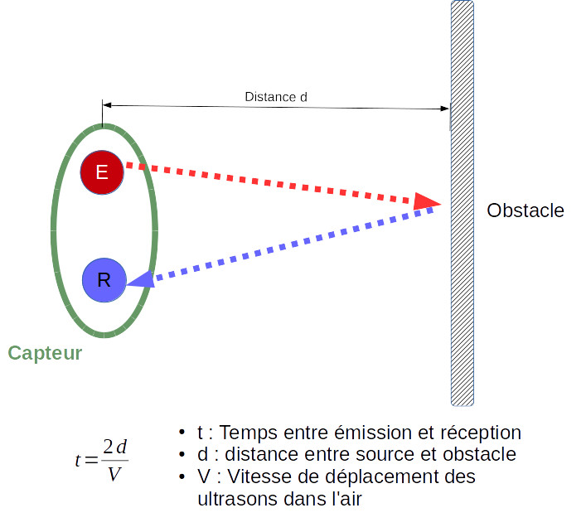
A
B
Conception d’un sous-système de clé sonore
Amélioration des fonctionnalités et communication avec le système informatique
Capteurs: INFRAROUGE
DEFINITION
Ces détecteurs fonctionnent par absorption de photons infrarouges par effet photovoltaïque ou photoconducteur créant un excès de courant dans le matériau.

Slide 25
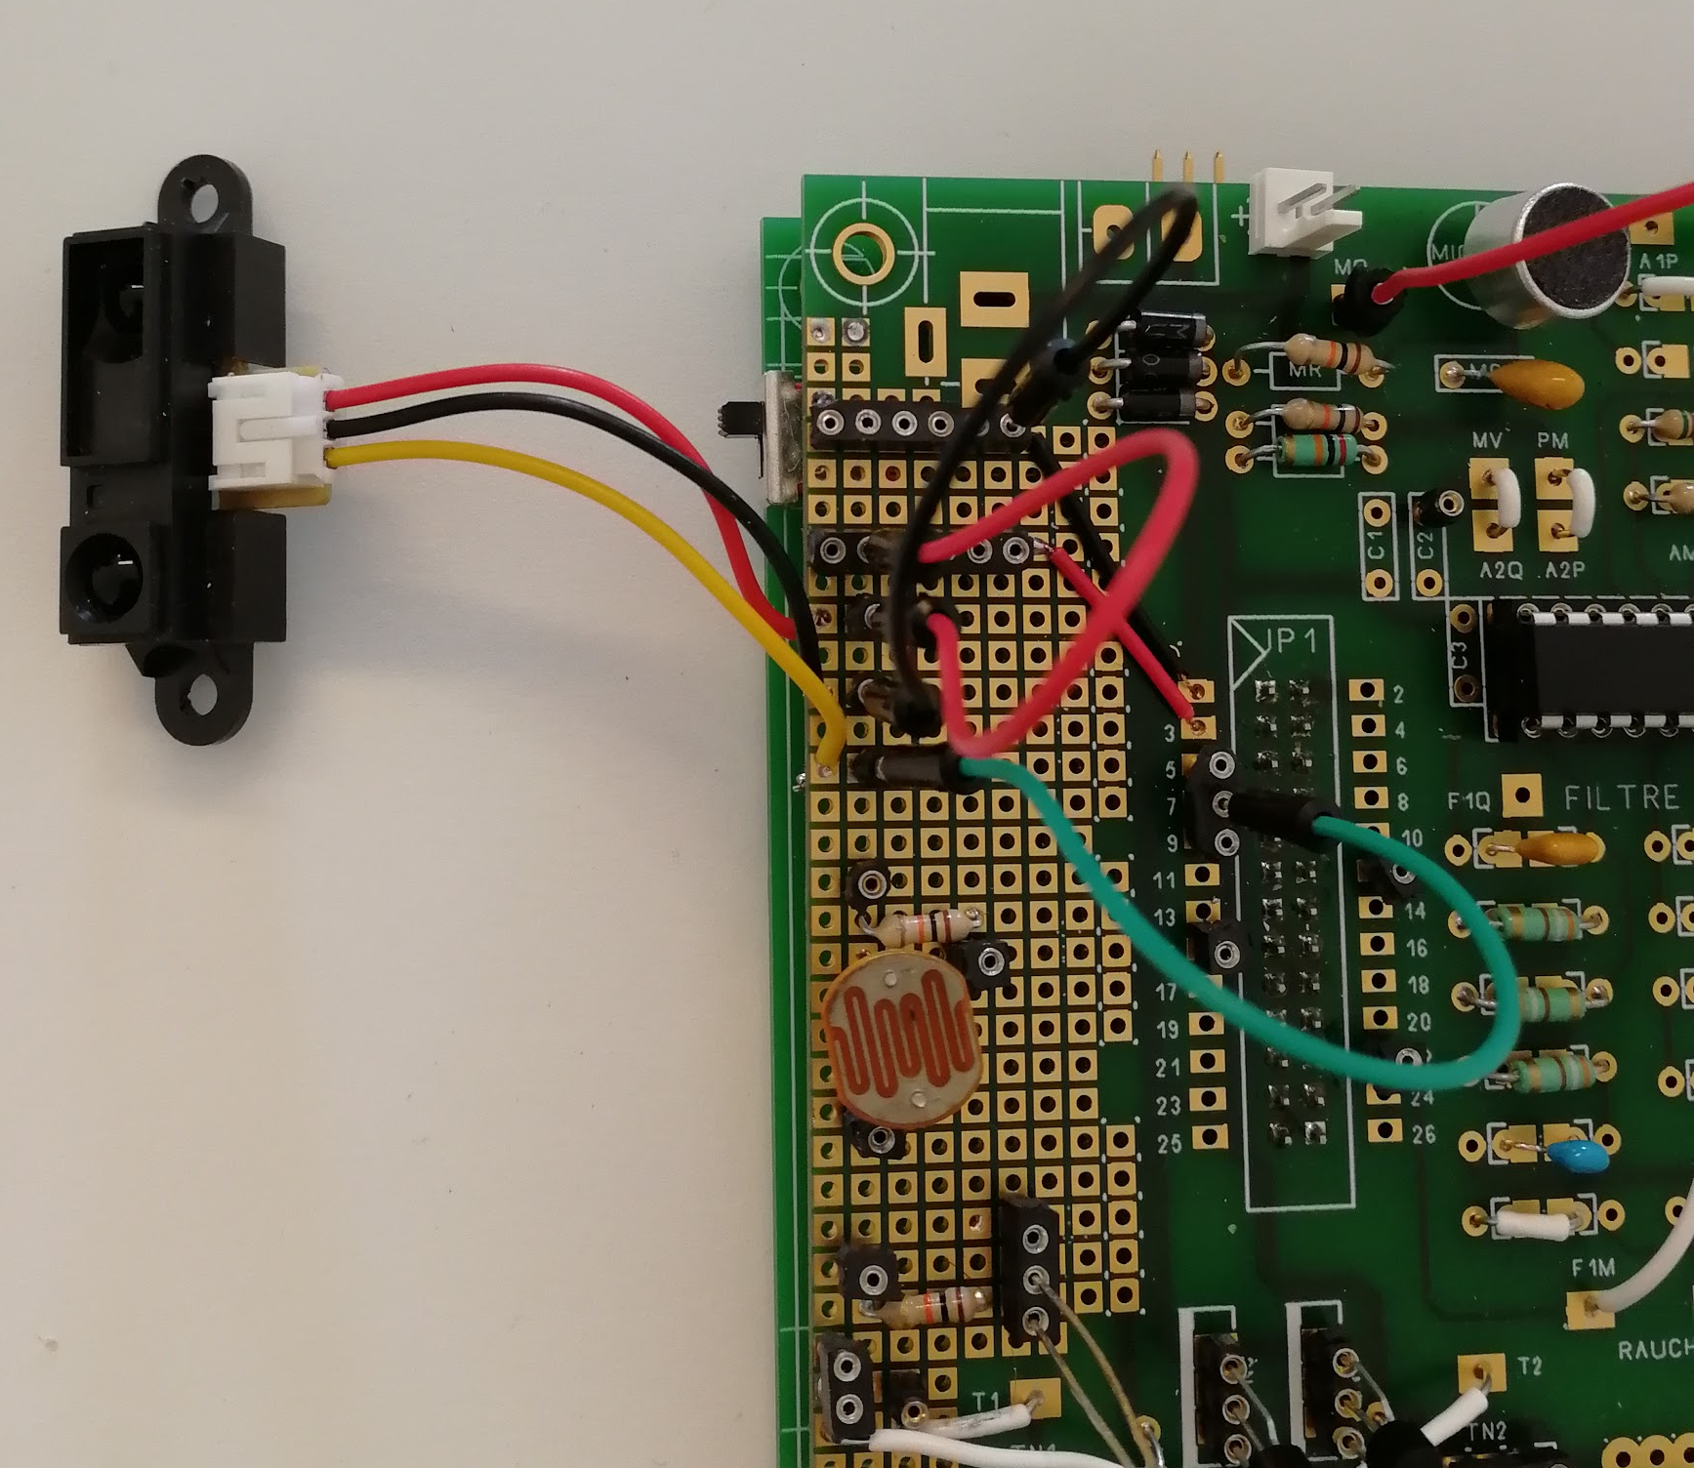
A
B
Conception d’un sous-système de clé sonore
Amélioration des fonctionnalités et communication avec le système informatique
Capteurs: INFRAROUGE
DEFINITION
Effectue une lecture de la distance en continu et signale cette distance sous forme de tension analogique
plage de distance de 10 à 80 cm
Il a pour connecteur fil l'alimentation, fil masse fil l'émission donné

Slide 26
VIDEO CAPTEUR INFRAROUGE

Slide 27
A
B
Conception d’un sous-système de clé sonore
Amélioration des fonctionnalités et communication avec le système informatique
Actionneurs: TRANSISTOR MOSFET

Slide 28
A
B
Conception d’un sous-système de clé sonore
Amélioration des fonctionnalités et communication avec le système informatique
Actionneurs: COMMANDE DU MOTEUR

Slide 29
VIDEO MOTEUR

Slide 30
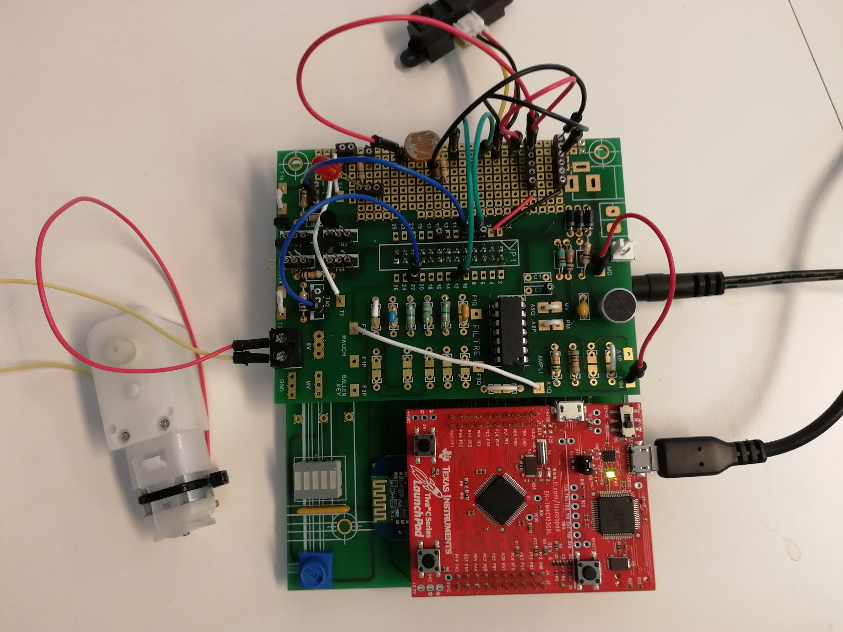
A
B
Conception d’un sous-système de clé sonore
Amélioration des fonctionnalités et communication avec le système informatique
RÉSULTATS

Slide 31
B
?
INTÉGRATION

Slide 32
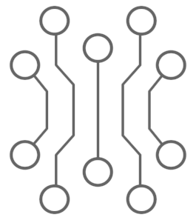


B
?
Communication Carte CeMac/Hag <-> Passerelle

Slide 33
B
?
Communication Carte CeMac/Hag <-> Passerelle
Communication Passerelle <-> Serveur/site

Slide 34
?

